Slide 1
STOCK MARKET – META 2
Inteligência Computacional Jesualdo Salvador/Pedro Neves

Slide 2
MLPRegressor
MLPRegressor(activation = 'logistic', solver = 'adam',max_iter=500, hidden_layer_sizes=(200,),learning_rate_init=(h[0]), beta_1 = (h[1]),beta_2 = (h[2]));
Logistic - função sigmoide, retorna f (x) = 1 / (1 + exp (-x)).
Adam - refere-se a um otimizador estocástico baseado em gradiente proposto por Kingma, Diederik e Jimmy Ba.
Max_iter - Número máximo de iterações.
hidden_layer_sizes - Representa o número de neuronios na camada oculta.
Beta_1, Beta_2 - rácio de detioração exponencial para previsões do primeiro e segundo vetor momentaneo em adam, devia estar em [0,1] . Apenas usado com o Adam.

Slide 3
Cat Swarm Otimization
sp.ca(20, f , 0.1 , 0.8, 3 , 50, mr=20, smp=4, spc=False, cdc=1, srd=0.01, w=0.1, c=1.05, csi=0.6)
20 -> número de agentes;
F -> função de teste;
0.1 e 0.8 -> Limite dos híper parametros;
3 -> dimensão, neste caso é 3, pois estamos a analisar 3 híper parametros;
50 -> número de iterações;
Mr -> número de gatos que caçam;
Smp -> Memoria dos gatos em modo procura;
Cdc -> contagem da dimensão para alterar;
Sdr -> seeking range of the selected dimension;
W,C,CSI -> Constantes;

Slide 4
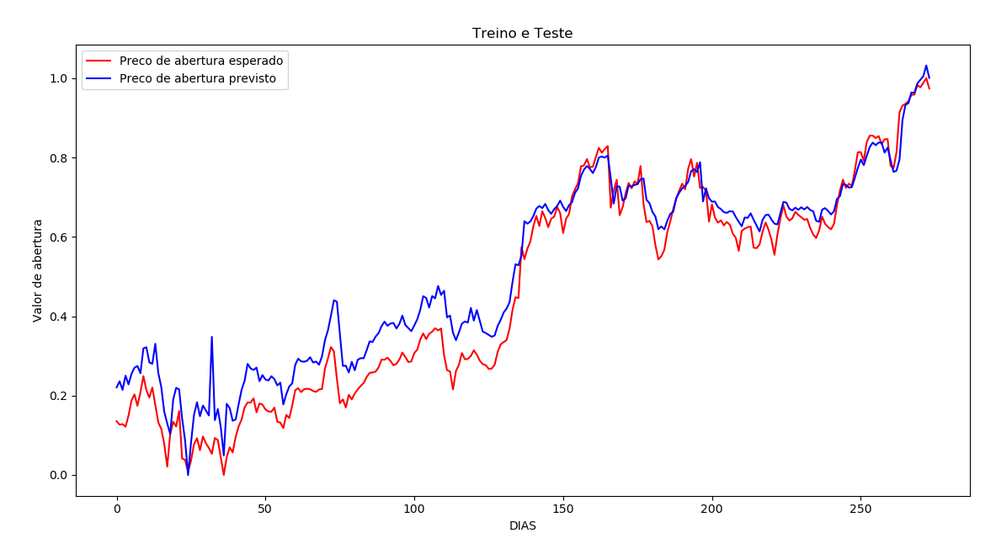
Previsão

Slide 5
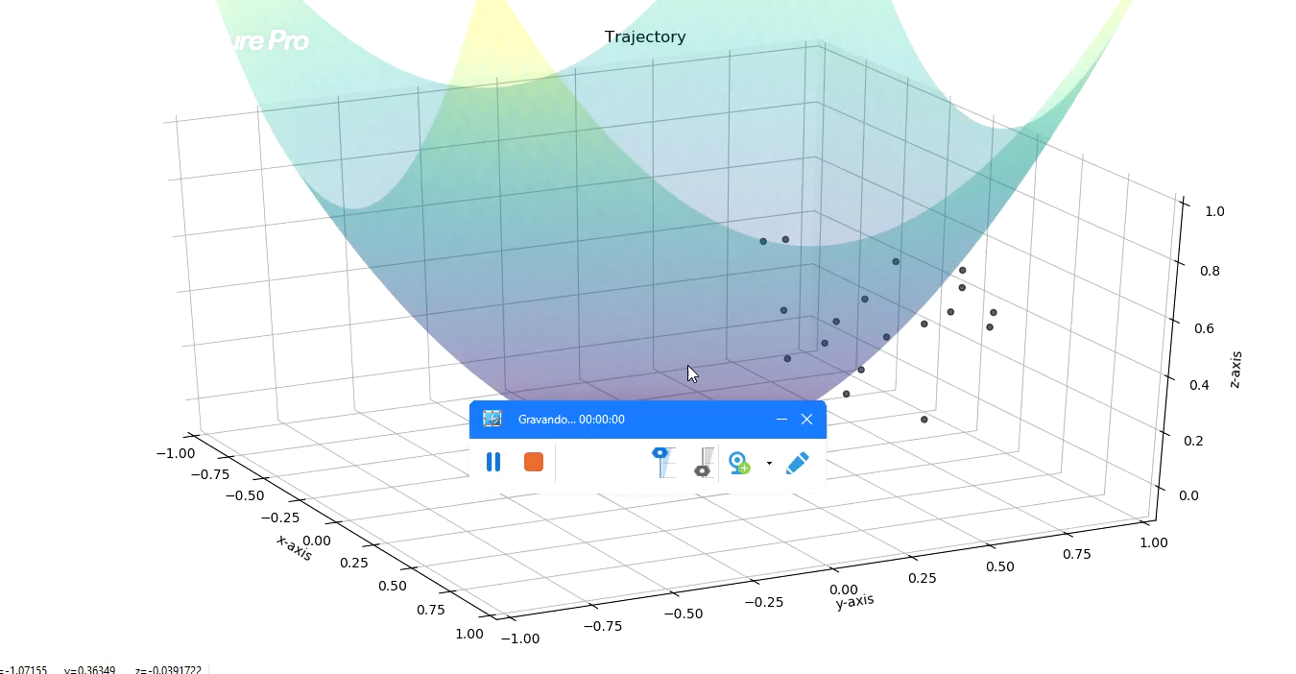
Agentes

